Slide 1

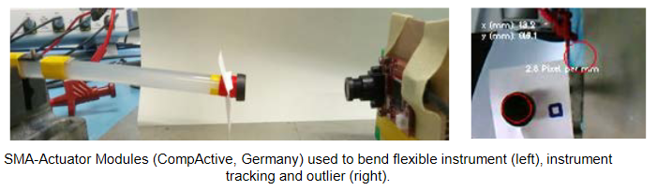
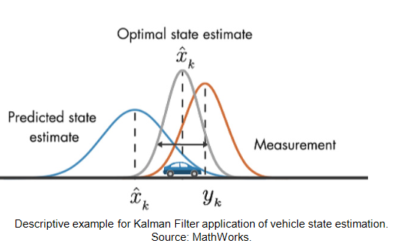
Kalman Filter for SMA Actuator Module
Projektpraktikum Medizinrobotik

Slide 2
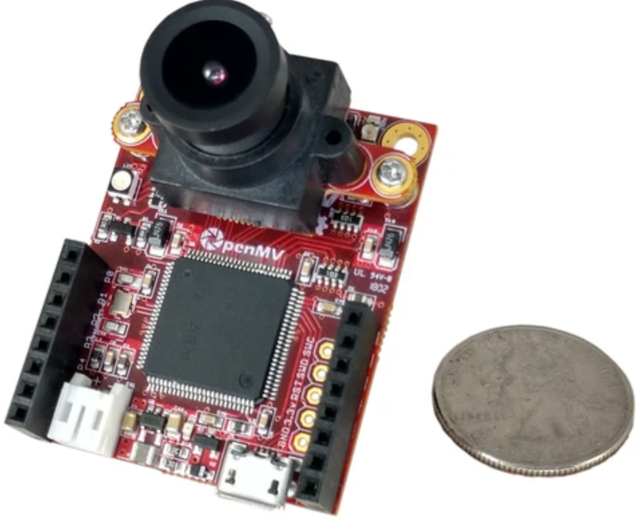
OpenMV H7
Mikrocontroller mit Kamera
Programmierbar in Micropython
Viele nützliche Features
Tensorflow Lite Support
Color Tracking
Marker Tracking
Face Detection
Eye Tracking
Max. Auflösung 640x480!
Muss für viele Algorithmen sogar auf 320x240 reduziert werden

Slide 3
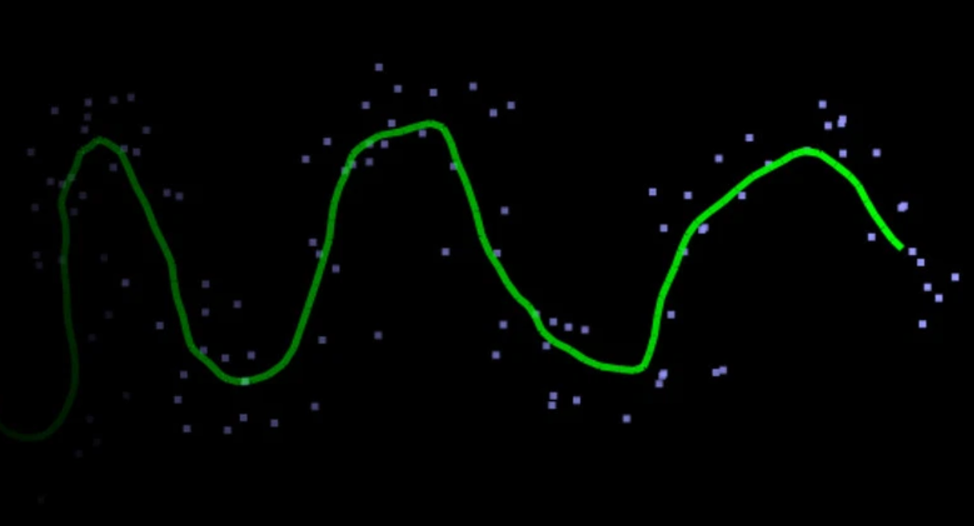
Kalman Filter
= aktuelle Messung
= gefilterter Zustand

Slide 4
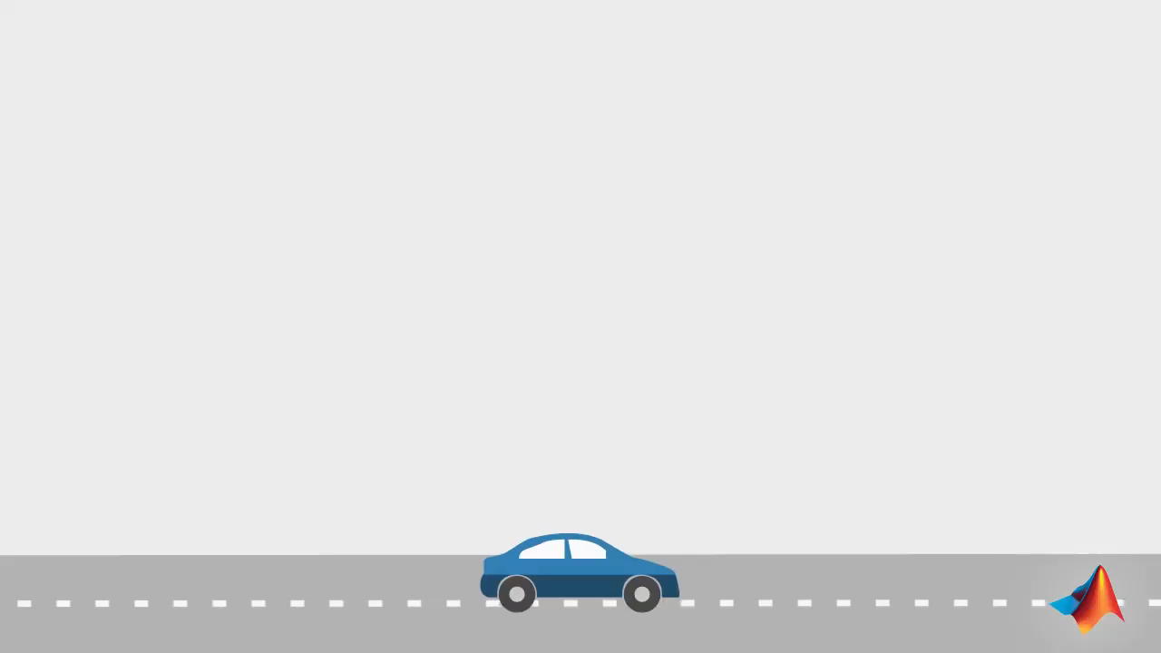
Kalman Filter - Beispiel

Slide 5
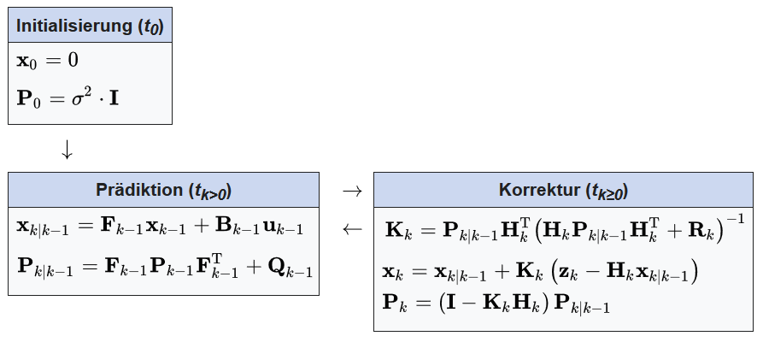
Kalman Filter - Gleichungen

Slide 6
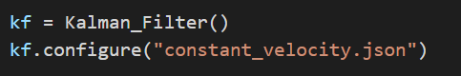

Nutzung der Library
Nur configure und update Methode muss genutzt werden
Modelparameter müssen in JSON-Datei angegeben werden
Eingabetyp als Ulab-Array
Weitere Details können der Dokumentation entnommen werden

Slide 7
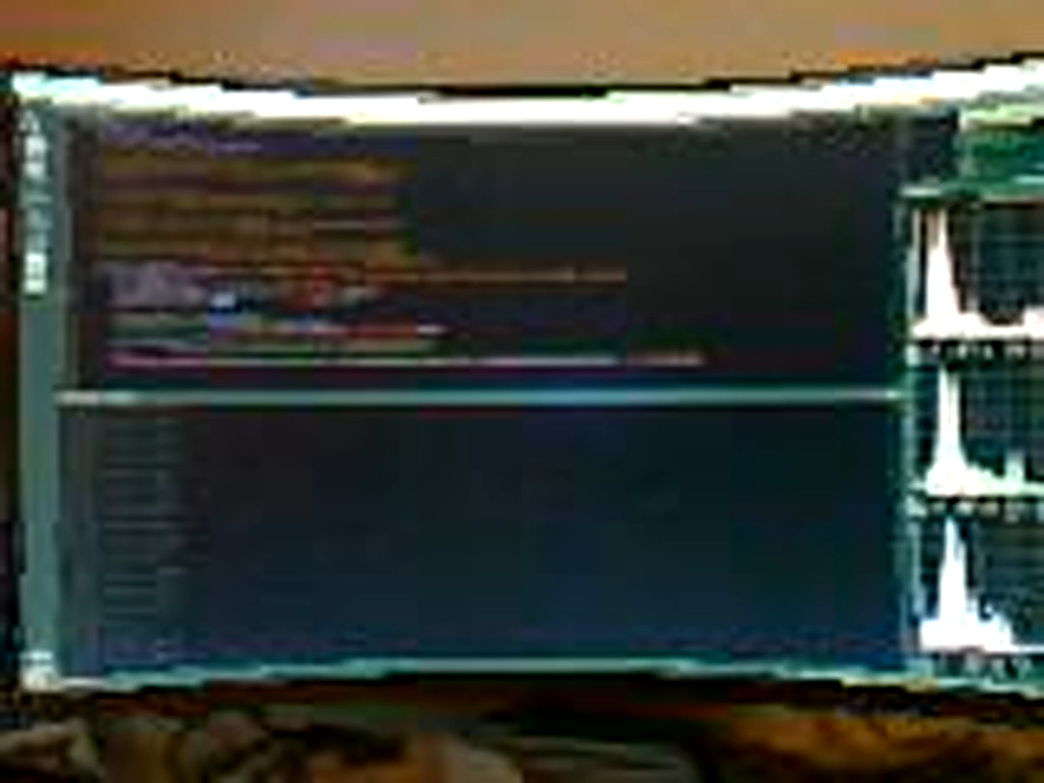
Evaluation
= Messung
= gefiltert

Slide 8
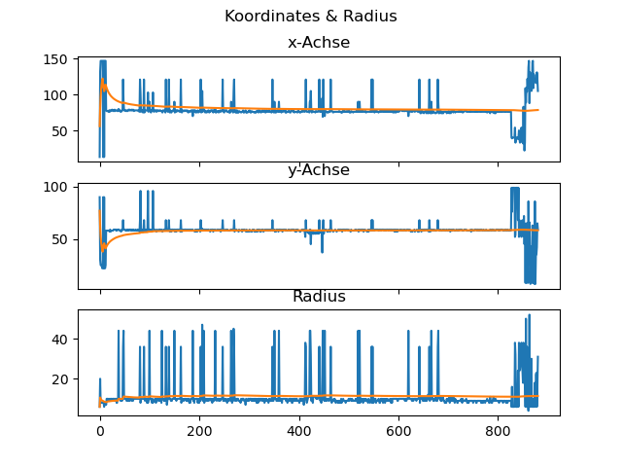
Evaluation
= Messung
= gefiltert

Slide 9
Quellen
Folie 2: https://openmv.io/products/openmv-cam-h7
Folie 3: https://hackaday.com/2019/05/14/the-kalman-filter-exposed/
Folie 4:https://www.youtube.com/watch?v=mwn8xhgNpFY
Folie 5: https://de.wikipedia.org/wiki/Kalman-Filter

